Slide 1
การดำเนินงานป้องกันและลดอุบัติเหตุ
ทางถนนช่วงเทศกาลปีใหม่ 2565
“ชีวิตวิถีใหม่ ขับขี่อย่างปลอดภัย ไร้อุบัติเหตุ”

Slide 2
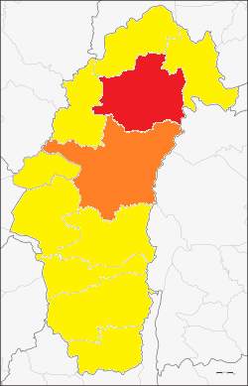
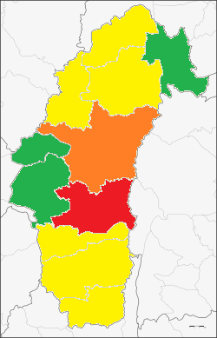
อำเภอเสี่ยงการบาดเจ็บและเสียชีวิตจากการจราจรทางถนนจังหวัดเพชรบูรณ์ ช่วงเทศกาลปีใหม่
ปี 2563
ปี 2564
ปี 2565
หล่มเก่า
หล่มเก่า(23/0)
หล่มเก่า
บาดเจ็บ 189 ราย
เสียชีวิต 2 ราย
น้ำหนาว(9/0)
น้ำหนาว
น้ำหนาว
หล่มสัก
หล่มสัก
หล่มสัก(10/1)
เขาค้อ
เขาค้อ
เขาค้อ(5/0)
วังโป่ง
เมืองเพชรบูรณ์
เมืองเพชรบูรณ์
วังโป่ง(3/0)
เมืองเพชรบูรณ์
(56/0)
วังโป่ง
ชนแดน
ชนแดน
ชนแดน(16/0)
หนองไผ่
หนองไผ่
หนองไผ่ (27/0)
บึงสามพัน
บึงสามพัน
บึงสามพัน(18/0)
วิเชียรบุรี
วิเชียรบุรี
วิเชียรบุรี(22/0)
ศรีเทพ
ศรีเทพ
ศรีเทพ
ที่มา: สธฉ.ช่วงก่อนควบคุมเข้มข้น 22-28 ธ.ค. 2564 (7 วัน)

Slide 3
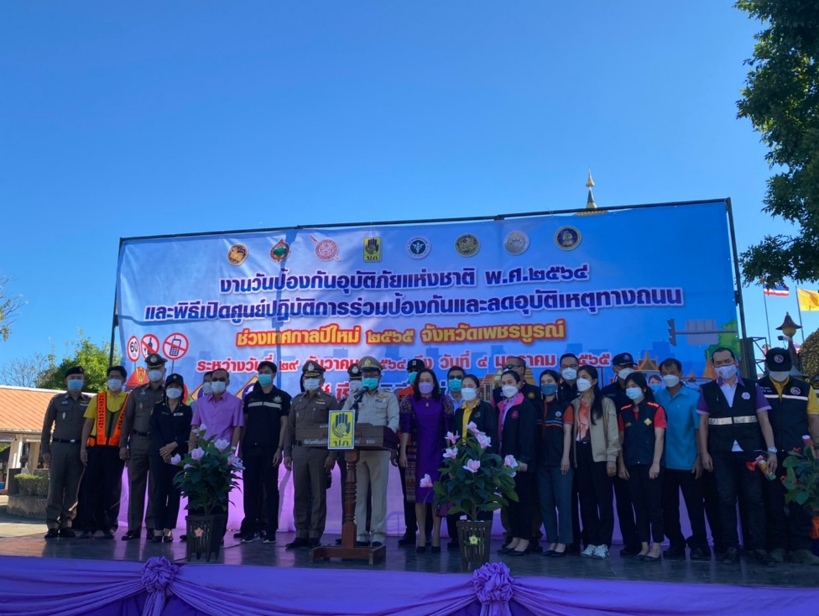
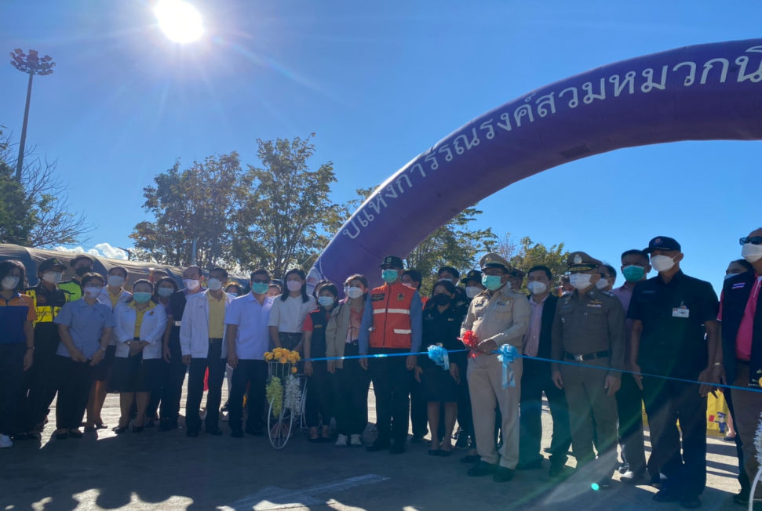
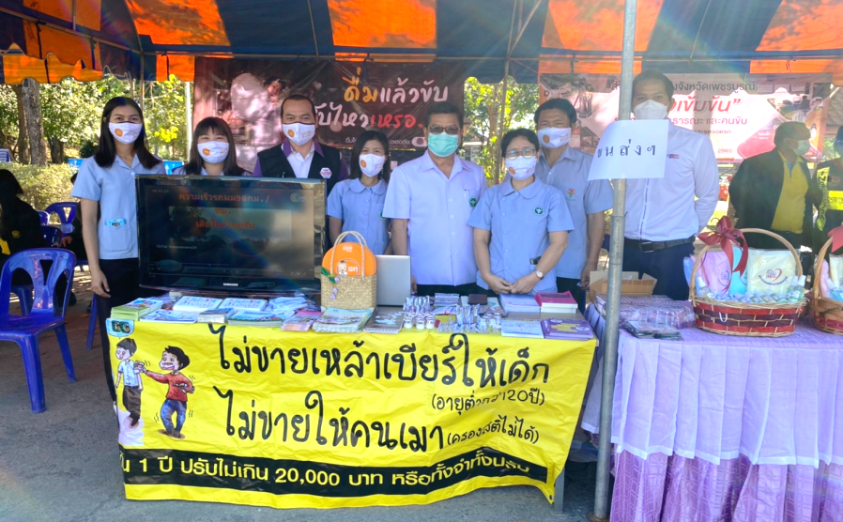
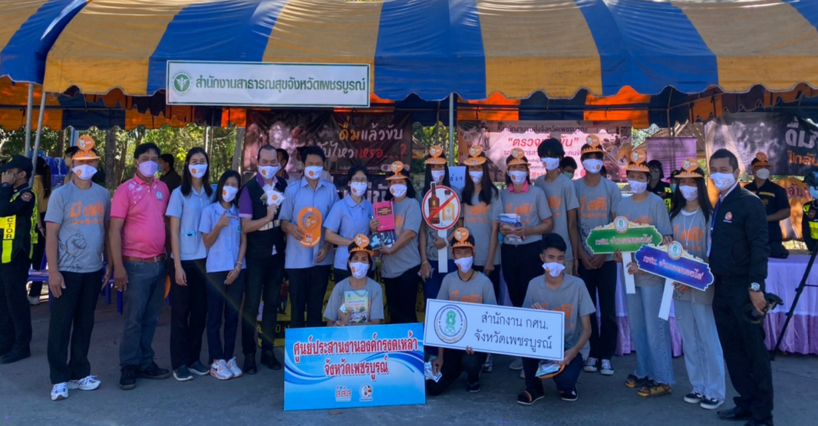
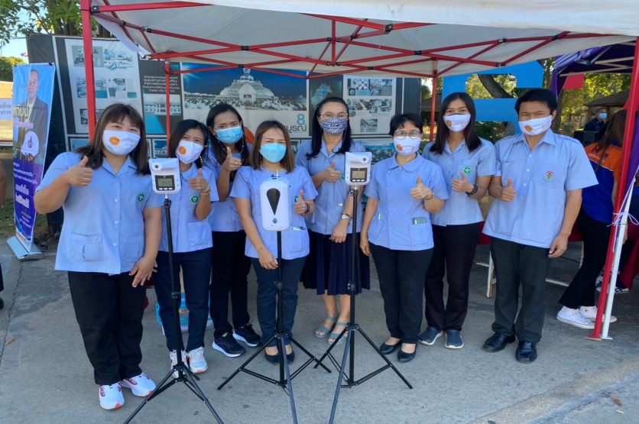
วันที่ 28 ธันวาคม 2564 นายกมล กัญญาประสิทธิ์ นายแพทย์สาธารณสุขจังหวัดเพชรบูรณ์
เข้าร่วมพิธีเปิดศูนย์ปฏิบัติการร่วมป้องกันและลดอุบัติเหตุทางถนนช่วงเทศกาลปีใหม่ พ.ศ.2565
และการจัดงานวันป้องกันอุบัติภัยแห่งชาติ ประจำปี 2564 ณ บริเวณหน้าพุทธอุทยานเพชบุระ จังหวัดเพชรบูรณ์

Slide 4
มาตรการการดำเนินงาน
โรงพยาบาลทั่วไป/โรงพยาบาลชุมชน/โรงพยาบาลเอกชน
- เตรียมความพร้อมทั้งทีมแพทย์ พยาบาล เจ้าหน้าที่ และอุปกรณ์ต่างๆ ให้สามารถพร้อมรับผู้บาดเจ็บได้ตลอด 24 ชั่วโมง
- ศูนย์รับแจ้งเหตุและสั่งการ ตรวจเช็คความพร้อมการออกปฏิบัติงานช่วยเหลือผู้ป่วย ณ จุดเกิดเหตุของทุกชุดปฏิบัติการ
- เตรียมความพร้อมของหน่วยบริการการแพทย์ฉุกเฉิน (EMS) ทุกระดับ
- เตรียมความพร้อมศูนย์รับแจ้งเหตุและสั่งการ (1669) ให้สามารถติดต่อสื่อสารได้ตลอด 24 ชั่วโมง
- ประสานและเตรียมความพร้อมการรับ – ส่งต่อของสถานพยาบาลในเครือข่าย (Referral System)
- อาจจัดหน่วยบริการ BLS/ALS อยู่ประจำบริเวณเส้นทางตามความเหมาะสม
- ฝึกทักษะด้านการช่วยเหลือผู้ป่วยอุบัติเหตุทางถนนและผู้ป่วยฉุกเฉินในห้องอุบัติเหตุและฉุกเฉินให้บุคลากร ขององค์กรปกครองส่วนท้องถิ่น

Slide 5
มาตรการการดำเนินงาน
สำนักงานสาธารณสุขอำเภอ/โรงพยาบาลส่งเสริมสุขภาพตำบล/อาสาสมัครสาธารณสุขประจำหมู่บ้าน
- ให้หน่วยงานจัดบุคลากรในการปฏิบัติงานนอกเวลาราชการช่วงเทศกาลปีใหม่ พ.ศ.2565 (ตามบริบท ของพื้นที่ โดยเน้นจุดเสี่ยงและสถานที่ท่องเที่ยว) ระหว่างวันที่ 29 ธันวาคม 2564 – 4 มกราคม 2565
- สนับสนุนบุคลากรในการปฏิบัติหน้าที่ประจำจุดตรวจหลัก จุดตรวจรอง และจุดให้บริการประชาชน
- ให้ดำเนินการตามแนวทางการควบคุมเครื่องดื่มแอลกอฮอล์ และแนวทางการดำเนินงานคัดกรองผู้ดื่มสุรา ณ ด่านชุมชน โดยอาสาสมัครสาธารณสุขประจำหมู่บ้าน (อสม.) ในช่วงเทศกาลปีใหม่ พ.ศ.2565 พร้อมทั้งจัดทำรายงานสรุปผลการดำเนินงาน ปัญหา อุปสรรค และข้อเสนอแนะตามมาตรการควบคุมเครื่องดื่มแอลกอฮอล์
- วิเคราะห์ข้อมูลการบาดเจ็บและเสียชีวิต เพื่อหาสาเหตุที่เกิดขึ้น และสะท้อนปัญหาให้กับ ศปถ.อำเภอ/จังหวัด
- จัดทีมออกตรวจเตือน และประชาสัมพันธ์ พรบ.ควบคุมเครื่องดื่มแอลกอฮอล์ พ.ศ.2551 ให้กับ สถานประกอบการ ร้านค้าและประชาชนทั่วไป

Slide 6
แนวทางการตรวจวัดระดับแอลกอฮอล์ในเลือด ปีงบประมาณ 2565
1. ไม่มีงบประมาณสนับสนุนเพิ่มเติมจากกองทุนเพื่อความปลอดภัยทางถนนในการใช้รถใช้ถนน
2. โรงพยาบาลทุกแห่งดำเนินการตรวจวัดระดับแอลกอฮอล์ในเลือด กรณีตำรวจส่งผู้ขับขี่มาตรวจวัดระดับแอลกอฮอล์ในเลือด
3. ให้เรียกเก็บค่าใช้จ่ายจากผู้ที่สั่งหรือขอให้ตรวจ
4. ผู้ส่งตรวจจะต้องทำหนังสือนำส่งไปยังศูนย์วิทยาศาสตร์การแพทย์ที่ 2 พิษณุโลก
5. หนังสือนำส่งเรียนผู้อำนวยการศูนย์วิทยาศาสตร์การแพทย์ที่ 2 พิษณุโลก เพื่อที่ศูนย์วิทย์ฯ จะได้ดำเนินการเรียกเก็บค่าใช้จ่ายกับผู้ส่งตรวจต่อไป

Slide 7
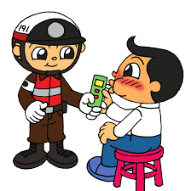
แนวทางการตรวจวัดระดับแอลกอฮอล์ในเลือด

Slide 8
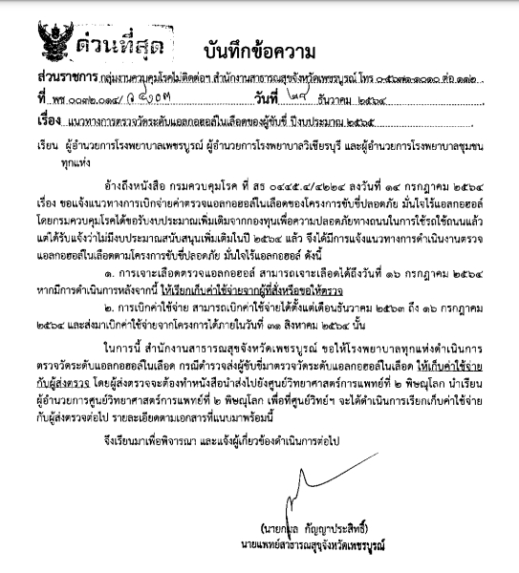
แนวทางการตรวจวัดระดับแอลกอฮอล์ในเลือด
หนังสือที่ พช 0032.014/ว4103 ลงวันที่ 28 ธันวาคม 2564
เรื่อง แนวทางการตรวจวัดระดับแอลกอฮอล์ในเลือดของผู้ขับขี่ ปีงบประมาณ 2565

Slide 9
แนวทางการตรวจวัดระดับแอลกอฮอล์ในเลือด ช่วงเทศกาลปีใหม่ พ.ศ.2565
- กรมวิทยาศาสตร์การแพทย์ ให้ความอนุเคราะห์ยกเว้นค่าตรวจปริมาณแอลกอฮอล์ ในช่วงเทศกาลปีใหม่ 2565 ระหว่างวันที่ 29 ธันวาคม 2564 – 4 มกราคม 2565
- ในกรณีที่โรงพยาบาลส่ง specimen ไปยังศูนย์วิทยาศาสตร์การแพทย์ในแต่ละเขต มีการกำหนดเกณฑ์ในการสนับสนุนยกเว้นค่าตรวจ ดังนี้
1. เป็นผู้ขับขี่ที่เจ้าพนักงานจราจร พนักงานสอบสวน ร้องขอหรือส่งตัวมา โดยมีใบนำส่งฯ (ค.8-ต.65 หรือ ส.56-17 หรือหนังสืออื่นใดที่ออกจากตำรวจ)
2. กรณีที่โรงพยาบาลส่ง specimen ไปยังศูนย์วิทย์ฯ ให้โรงพยาบาลเรียกเก็บเฉพาะค่าบริการเจาะเลือด และค่านำส่ง ไม่เกิน 200 บาท จากเจ้าหน้าที่ตำรวจหรือที่ผู้นำส่งและออกใบเสร็จให้ตามรายละเอียดดังนี้
2.1 ออกใบเสร็จรับเงินในนาม “สถานีตำรวจภูธร.......หรือ สถานีตำรวจนครบาล.........ที่นำส่ง 2.2 แยกใบเสร็จรับเงินเฉพาะค่าตรวจปริมาณแอลกอฮอล์ในเลือด ไม่รวมกับค่าบริการอื่น
2.3 ระบุข้อความเป็น “ค่าธรรมเนียมการตรวจพิสูจน์ปริมาณแอลกอฮอล์ในเลือดของ ....................... (ชื่อผู้ขับขี่ที่ถูกตรวจ)” เพื่อเจ้าหน้าที่ตำรวจนำหลักฐานดังกล่าวไปดำเนินการตั้งเบิกกับหน่วยงานต้นสังกัด

Slide 10
แนวทางการตรวจวัดระดับแอลกอฮอล์ในเลือด ช่วงเทศกาลปีใหม่ พ.ศ.2565
3. กรณีที่โรงพยาบาลส่ง Lab เอกชน หรือโรงพยาบาลตรวจวิเคราะห์ Lab เอง ให้โรงพยาบาลเรียกเก็บค่าใช้จ่ายจากเจ้าหน้าที่ตำรวจหรือผู้นำส่ง โดยให้โรงพยาบาลดำเนินการดังนี้
3.1 เรียกเก็บตามความเหมาะสม
3.2 ค่าบริการเจาะเลือดและนำส่ง ไม่เกิน 200 บาท
3.3 ค่าตรวจวิเคราะห์ ไม่เกิน 800 บาท/ราย
3.4 ออกใบเสร็จรับเงินในนาม “สถานีตำรวจภูธร.......หรือ สถานีตำรวจนครบาล.........ที่นำส่ง 3.5 แยกใบเสร็จรับเงินเฉพาะค่าตรวจปริมาณแอลกอฮอล์ในเลือด ไม่รวมกับค่าบริการอื่น
3.6 ระบุข้อความเป็น “ค่าธรรมเนียมการตรวจพิสูจน์ปริมาณแอลกอฮอล์ในเลือดของ ....................... (ชื่อผู้ขับขี่ที่ถูกตรวจ)” เพื่อเจ้าหน้าที่ตำรวจนำหลักฐานดังกล่าวไปดำเนินการตั้งเบิกกับหน่วยงานต้นสังกัด
4. ดำเนินการเฉพาะในรายที่เกิดอุบัติเหตุช่วง 7 วัน ตั้งแต่ 0.00 น. วันที่ 29 ธันวาคม 2564 ถึงเวลา 24.00 น.วันที่ 4 มกราคม 2565

Slide 11
แผนผังการดำเนินงานคัดกรองผู้ดื่มสุรา ณ ด่านชุมชน

